Slide 1
Історія створення Internet
Від ідеї до сьогодення

Slide 2
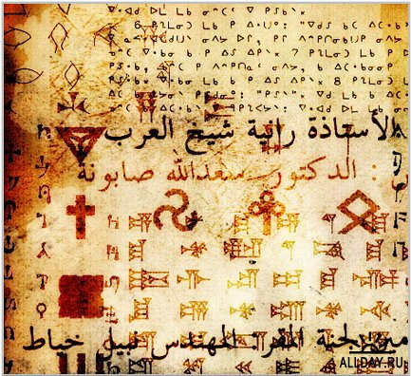
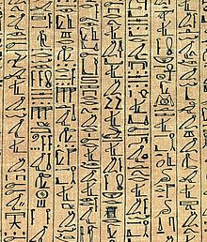
Винайдення писемності

Slide 3
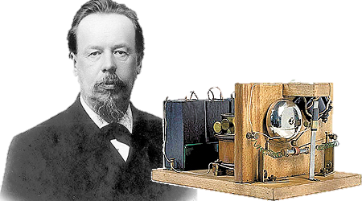
Винайдення радіо Олександром Степановичем Поповим (1895)

Slide 4
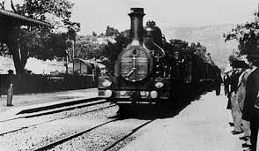
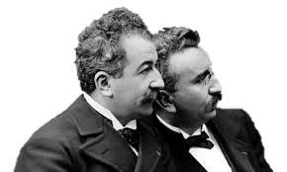
Винайдення братами Люм’єр кінематографа

Slide 5
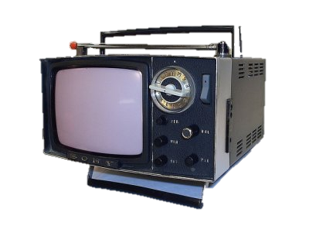
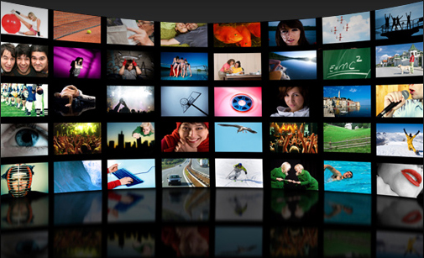
Розвиток телебачення

Slide 6
фотожурналістика
радіо
Функції Internet
телебачення
преса

Slide 7
«віртуальні розмови»
Телеконфе-ренції
Текст, звук, відео
Переваги Internet
мультимедіа
Режим «real time»
Теле-мости
Гіпер-тексти, гіпер-посилання
«ефект присутності»

Slide 8
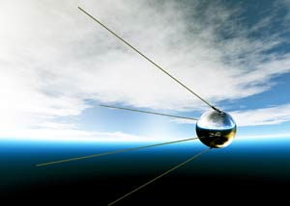
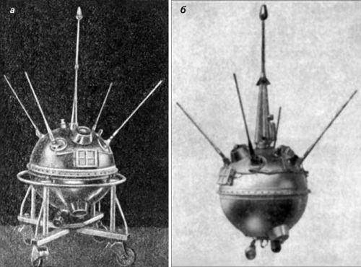
Запуск Радянським Союзом у 1957 році першого штучного супутника Землі

Slide 9
Створення ARPA

Slide 10
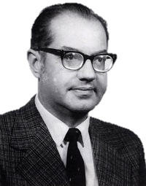
Поль Берен і Леонард Кейнрок (packet switching theory)

Slide 11
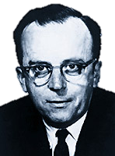
Концепція «Галактичної мережі» Джозефа Ліклайдера (1965)

Slide 12
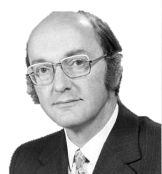
Учений Дональд Девіс

Slide 13
кожний вузол мережі сполучений з іншими, так що існує декілька різноманітних шляхів передачі даних від вузла до вузла
усі вузли і зв'язки розглядаються як ненадійні — існують автоматично обновлювані таблиці перенаправлення пакетів
Три основні ідеї, які поклали початок вдалому розвитку мережі Internet
пакет, призначений для несусіднього вузла, відправляється на найближчий до нього вузол, відповідно до таблиці перенаправлення пакетів, при недоступності цього вузла — на наступний і т.д.

Slide 14
1969 рік вважається роком народження Інтернет, тому що подальші події показали, що основою Інтернет стала мережа Арпанет

Slide 15
Мережа APRAnet

Slide 16
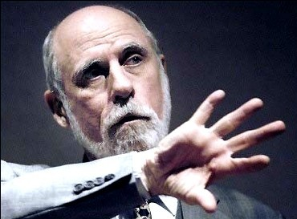
Вінсент Сьорф, організація INWG

Slide 17
E-Mail

Slide 18
У 1990 році мережа APRAnet перестала існувати і на її місці виник Інтернет

Slide 19
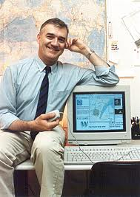
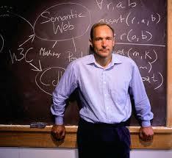
Тім Бернерс-Лі і Роберт Кайо

Slide 20
Що ж являє собою сьогодні глобальна мережа Інтернет?

Slide 21
Сьогодні Інтернет — це об'єднання великої кількості мереж

Slide 22
В кінці 1997 року мережа Інтернет об'єднала 160 тисяч глобальних мереж із 235 країн світу

Slide 23
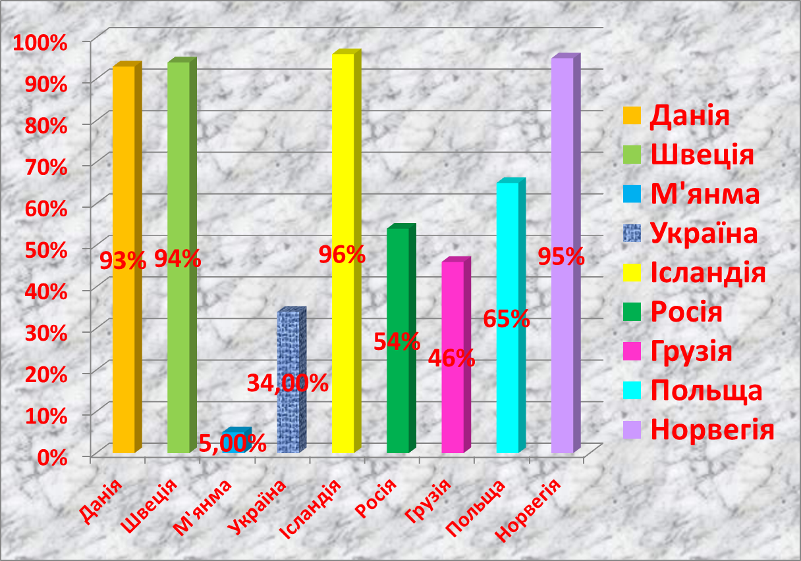
Україна 109 у світі за рівнем використання Інтернету

